Slide 1


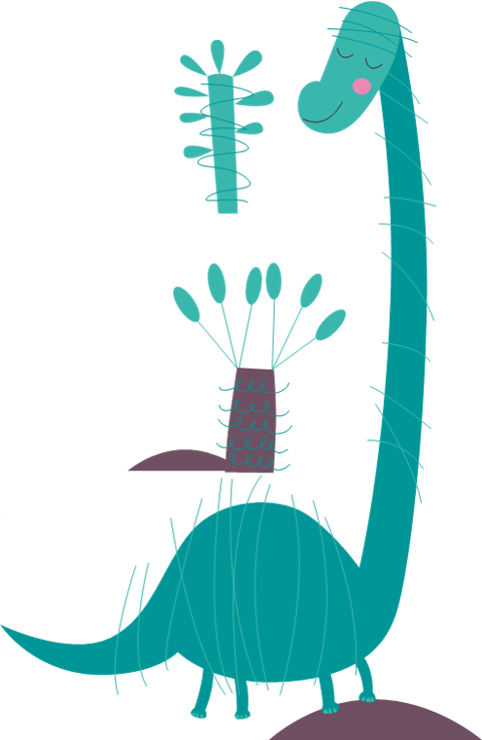

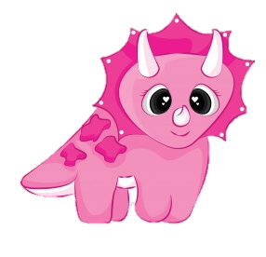



TOÁN
2
cm
Mét vuông
2
dm
cm
2

Slide 2




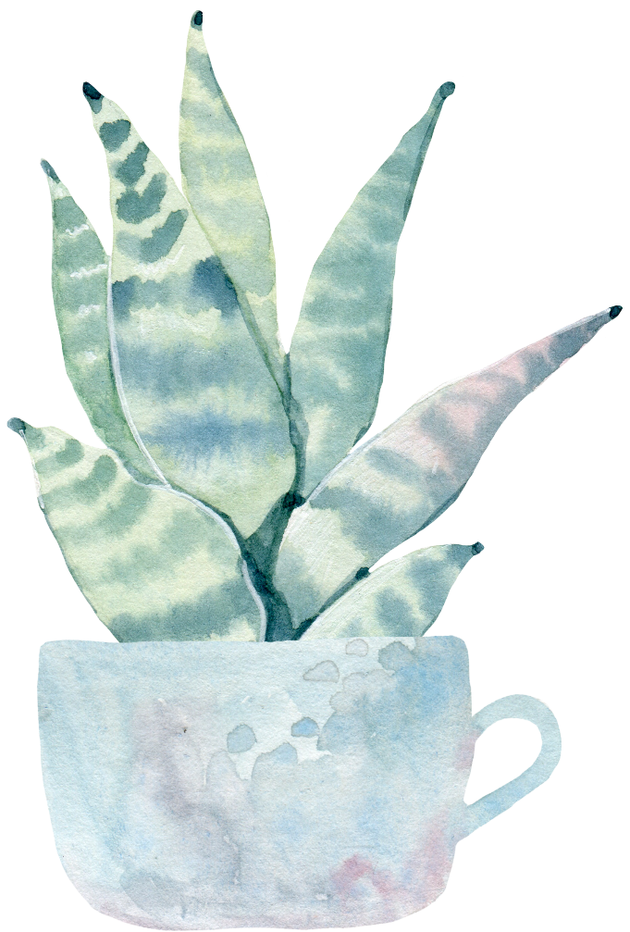
KHỞI
ĐỘNG

Slide 3




KHỈ CON
QUA SÔNG

Slide 4

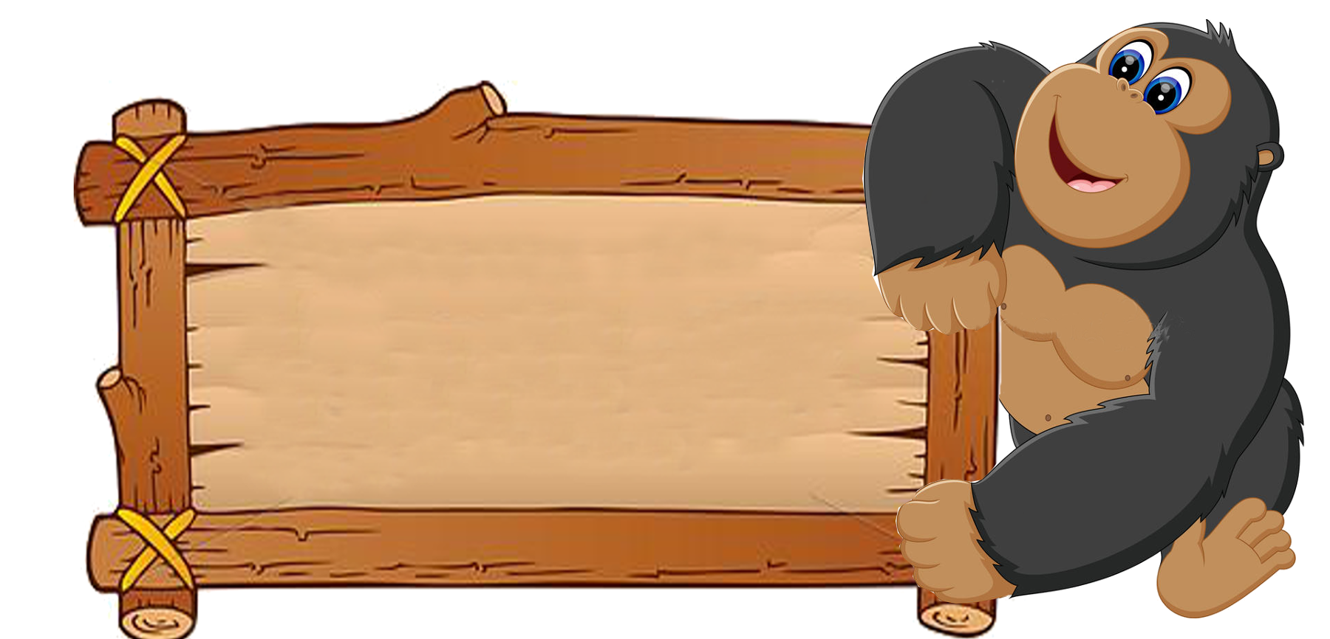
Đề-xi-mét vuông là diện tích của hình vuông có cạnh dài bao nhiêu?
1dm

Slide 5

Điền vào chỗ chấm.
50dm²= …… cm²
5000

Slide 6
Điền vào chỗ chấm.
4500cm²= …… dm²
45

Slide 7

KHÁM
PHÁ

Slide 8
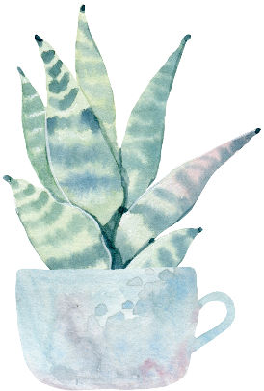
1cm²
1cm
?
1 mét vuông
1m
1dm²
1dm
1m

Slide 9
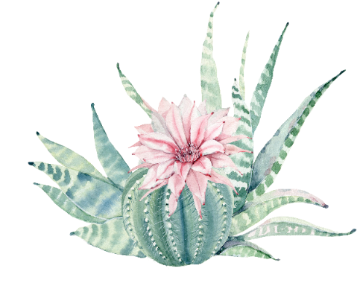
Mét vuông viết tắt là:
m
2
1m²
1 mét vuông
1m

Slide 10

MỘT MÉT VUÔNG (1m²)
1m² =
100
dm²
?
1dm²
1m

Slide 11

1 dm² = 100 cm²
1 m² = 100 dm²
1 m² =
?
cm²
10 000
1m² = 100dm² = 10 000cm²

Slide 12
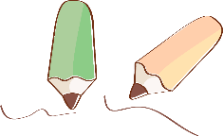

Mét vuông
Để đo diện tích người ta còn dùng đơn vị: mét vuông
Mét vuông là diện tích hình vuông có cạnh dài 1m
Mét vuông viết tắt là: m²
1 m² = 100 dm²
1 m² = 10 000 cm²

Slide 13

LUYỆN
TẬP

Slide 14

Bài 1. Viết theo mẫu:
Đọc | Viết
Chín trăm chín mươi mét vuông
990m²
Hai nghìn không trăm linh năm mét vuông
2005m²
Một nghìn chín trăm tám mươi mét vuông
1980m²
Tám nghìn sáu trăm đề-xi-mét vuông
8600dm²
Hai mươi tám nghìn chín trăm mười một xăng-ti-mét vuông
28 911cm²

Slide 15

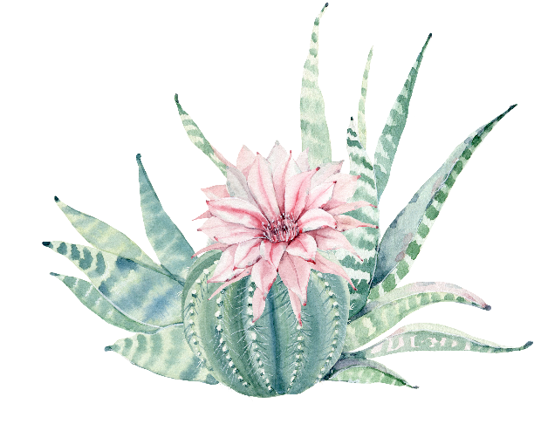
Bài 2
Viết số thích hợp vào chỗ trống
100
1m² = ……… dm²
1
100dm² = ……… m²
10 000
1m² = ……… cm²
1
10 000cm² = ……… m²

Slide 16
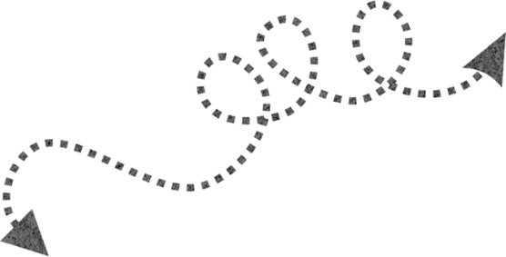
Bài 3
Để lát nền căn phòng, người ta đã sử dụng 100 viên gạch hình vuông có cạnh 60cm. Hỏi căn phòng đó có diện tích bao nhiêu mét vuông, biết diện tích phần gạch vữa không đáng kể?

Slide 17
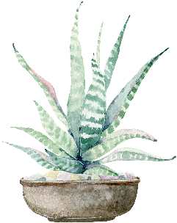
Bài 3: Để lát nền căn phòng, người ta đã sử dụng 100 viên gạch hình vuông có cạnh 60cm. Hỏi căn phòng đó có diện tích bao nhiêu mét vuông, biết diện tích phần gạch vữa không đáng kể?
Tóm tắt:
Lát căn phòng:
100 viên gạch
Cạnh viên gạch:
60cm
Diện tích căn phòng:
… m² ?

Slide 18
Bài 3: Để lát nền căn phòng, người ta đã sử dụng 100 viên gạch hình vuông có cạnh 60cm. Hỏi căn phòng đó có diện tích bao nhiêu mét vuông, biết diện tích phần gạch vữa không đáng kể?
Bài giải
Diện tích một viên gạch là :
60 x 60 =
3600 (cm²)
Diện tích của căn phòng đó là :
3 600 x 100 =
720 000 (cm²)
= 72m²
Đáp số : 72m²

Slide 19
Điền số thích hợp vào chỗ trống:
3m² 2dm² = …………… dm²
START TIMER
TIME’S UP!
20
Đáp số: 302dm²
15
5
10

Slide 20
Điền số thích hợp vào chỗ trống:
4m² 3cm² = …………… cm²
START TIMER
TIME’S UP!
20
Đáp số: 40 003cm²
15
5
10

Slide 21
Điền số thích hợp vào chỗ trống:
312dm² = ........... m² …………… dm²
START TIMER
TIME’S UP!
a. 31m² 2dm²
b. 312m² 0dm²
20
c. 30m² 12dm²
15
5
d. 3m² 12dm²
10

Slide 22
1
3
2
Xem lại bài
Chuẩn bị bài mới
Tập đổi đơn vị

Slide 23


Chúc các em học tốt!
Tạm biệt
các em

